Slide 1

青岛理工大学
期末总复习

Slide 2
第一章主要考点：
1. 事件的关系和运算（互不相容，相互独立）
2. 古典概型的计算
3. 概率的性质（加法公式，减法公式等）
4. 条件概率，乘法公式
5. 全概率公式，贝叶斯公式（规范做题步骤）

Slide 3
注意：

Slide 4
第二四章主要考点
1. 离散型：分布律
2. 分布函数（注意：右连续性）
3. 连续型：概率密度函数（典型题型）
4. 随机变量函数的分布（公式法，分布函数法）
5. 随机变量的数字特征

Slide 5
典型题型1

Slide 6
第三四章主要考点
1. 离散型：联合分布律、边缘分布律、数字特征
2. 连续型：联合概率密度、边缘概率密度 、数字特征
3. 重要分布（正态分布）结论
4. 函数的分布（和的分布，最值的分布）
5. 相关性，独立性判断

Slide 7
典型题型2

Slide 8
正态分布结论

Slide 9
第四章主要考点
1.数学期望的计算

Slide 10
2.方差，协方差，相关系数的计算

Slide 11



3.常见分布的概率分布（自己写）及数字特征

Slide 12
第五章主要考点
1. 切比雪夫不等式
2. 大数定律的结论理解
3. 中心极限定理的应用

Slide 13
第五章主要考点

Slide 14
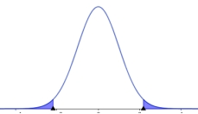
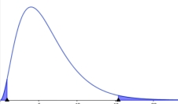



第六章主要考点
1. 统计量的理解，常见的统计量
2. 三大抽样分布的构造，密度曲线走向，分位点
3. 关于正态总体均值和方差相关的抽样分布结论
典型题型
关于概念和结论的填空选择

Slide 15



第七章主要考点
1. 点估计：矩估计法，极大似然估计法
2. 点估计量的评选标准：无偏性，有效性
3. 总体均值和方差的矩估计量和无偏估计量的结论
4. 区间估计的概念理解
5. 单正态总体的均值和方差的置信区间（熟记三个置信区间）
典型题型
点估计（包括评选标准) 区间估计（规范步骤）

Slide 16


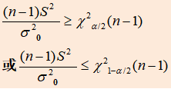
第八章主要考点
1. 假设检验的基本概念理解
2. 单正态总体均值和方差的假设检验（熟记三个拒绝域）
典型题型
单个正态总体的均值和方差的假设检验。
（关键记住拒绝域，写好过程，算对数，下对结论）

Slide 17



参数
枢轴量
置信区间
假设
检验统计量
拒绝域
对应分布密度曲线图形

Slide 18
青岛理工大学
2024-2025
期末真题

Slide 19

参考数据：
一、选择题（每题3分，共15分）
1. 若两个随机事件A和B同时出现的概率P(AB)=0, 则下列结论中正确的是( )。
(A) A和B互不相容 (B) AB是不可能事件
(C) AB未必是不可能事件 (D) P(A)=0或P(B)=0
C

Slide 20
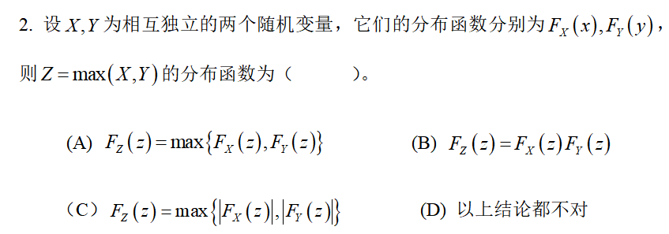
B

Slide 21
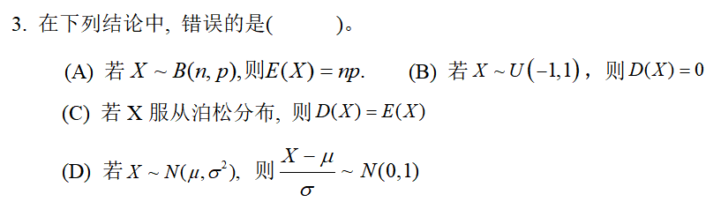
B

Slide 22
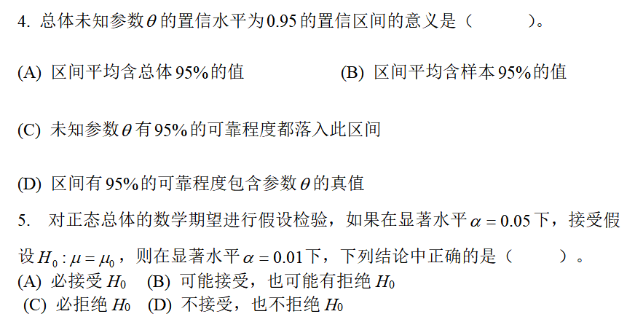
D
A

Slide 23
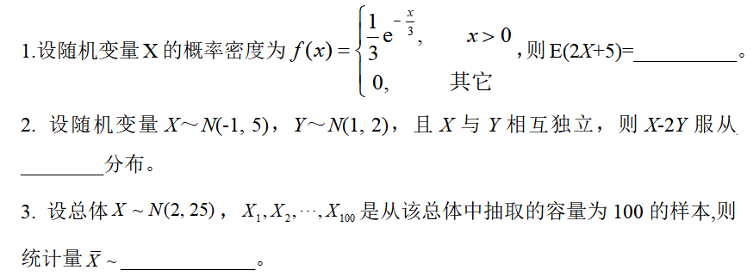
二、填空题（每题3分，共15分）
11
N(-3, 13)

Slide 24
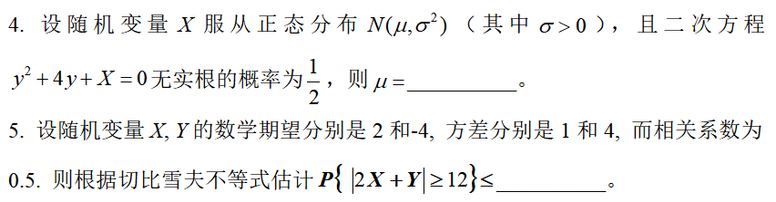
4
1/12

Slide 25

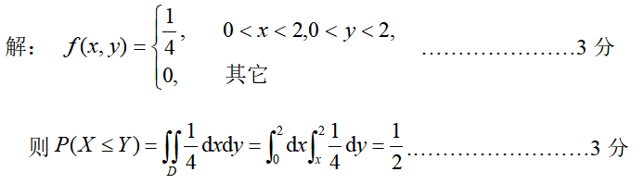

Slide 26
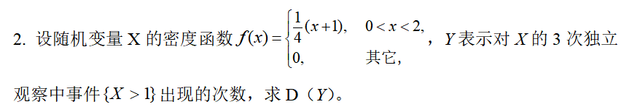
解：
Y~B(3,5/8)…………………………………3分
则D(Y)=np(1-p)=3×5/8×3/8=45/64. ……………3分

Slide 27
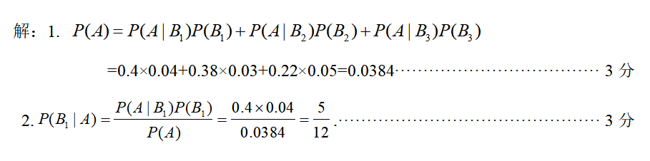
3. 某厂甲、乙、丙三个车间生产同一种产品，其产量分别占全厂总产量的40%, 38%, 22%, 经检验知各车间的次品率分别为0.04，0.03，0.05。现从该种产品中任意取一件进行检查。试求：（1）这件产品是次品的概率： （2）已知抽得的一件是次品, 问此次品来自甲车间的概率是多少？

Slide 28
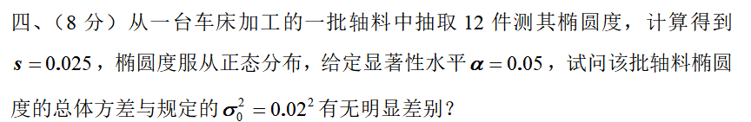
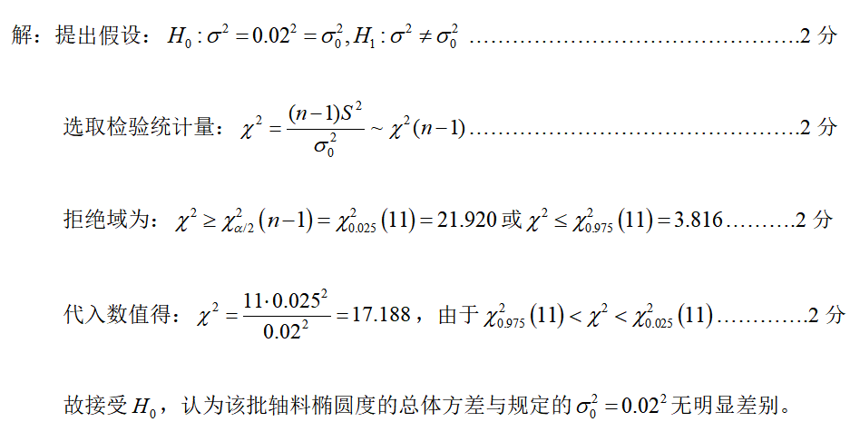

Slide 29
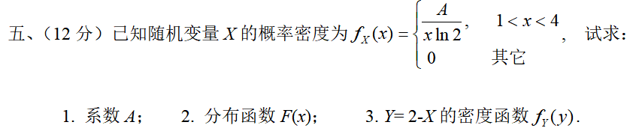
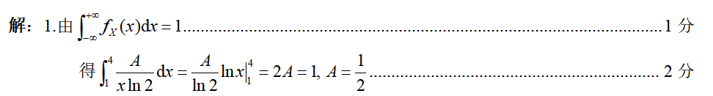
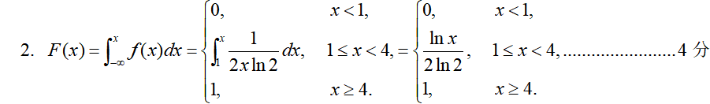
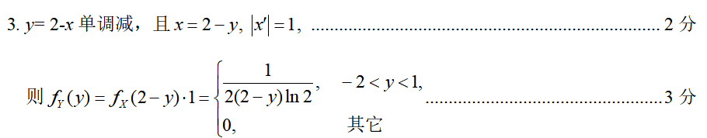

Slide 30
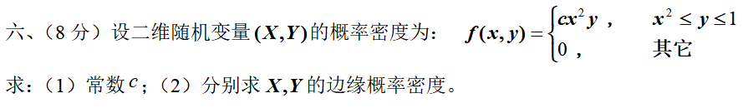
解：（1）
（2）

Slide 31
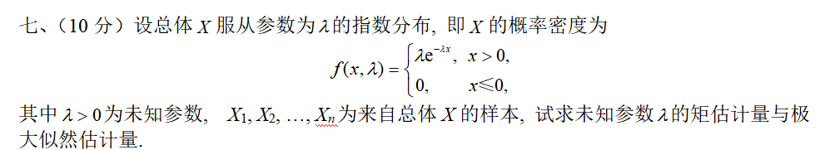
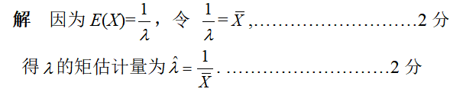

Slide 32
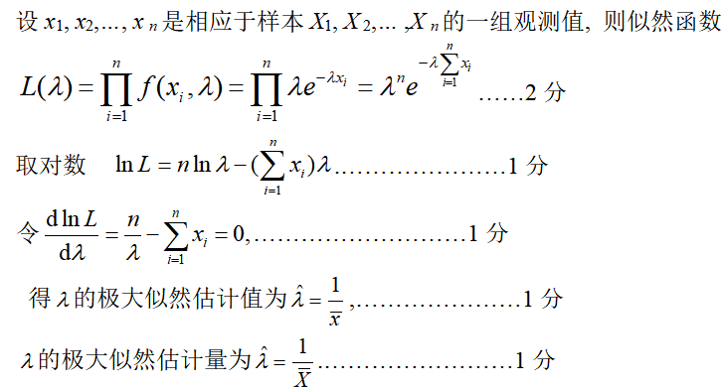

Slide 33
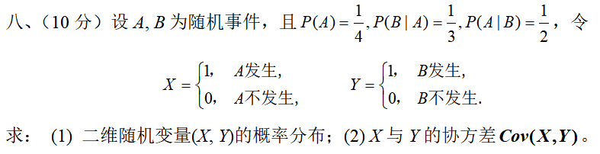
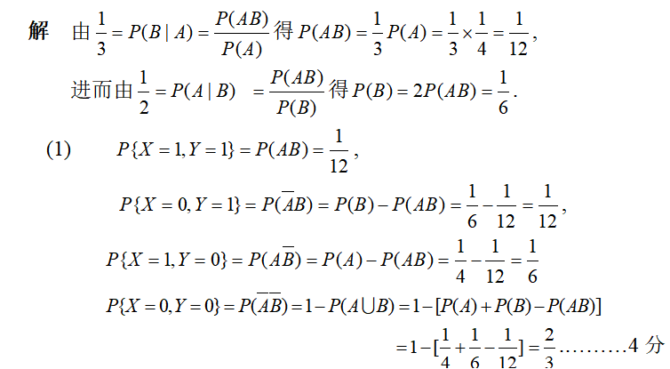
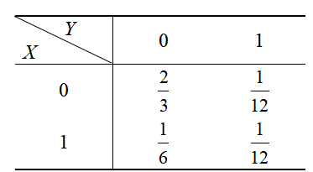
故(X, Y)的概率分布为

Slide 34
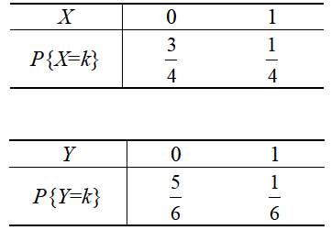
(2) 由(1)易得关于X和Y的边缘分布律
因此
又由(X, Y)的分布律可得
故

Slide 35
九、（4分）请写出你在学习数理统计过程中用到的统计量所服从的抽样分布？（一个1分）。
解：卡方分布；t分布；F分布；
正态总体

Slide 36
青岛理工大学
2023-2024
期末真题

Slide 37
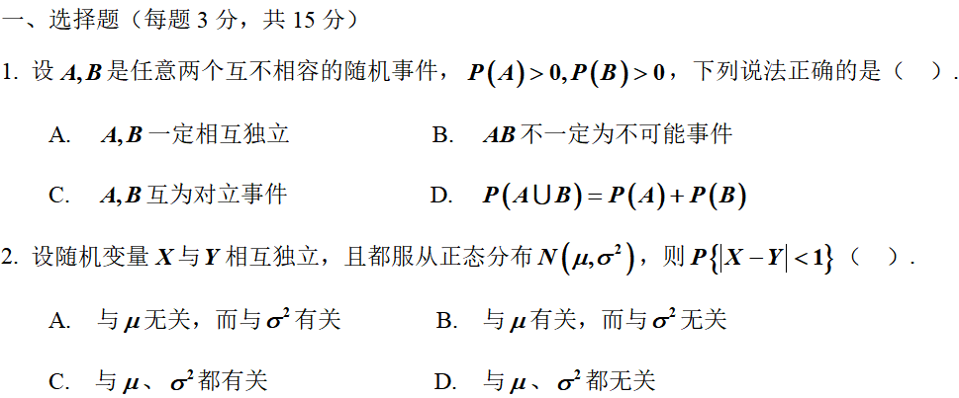
参考数据：
D
A

Slide 38
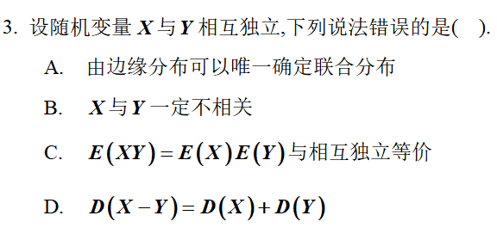
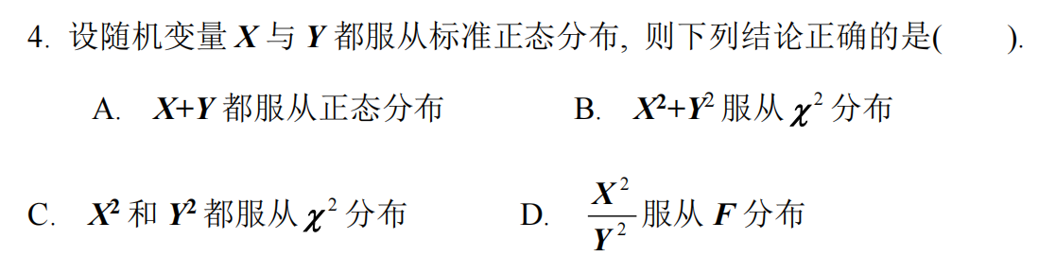
C
C

Slide 39
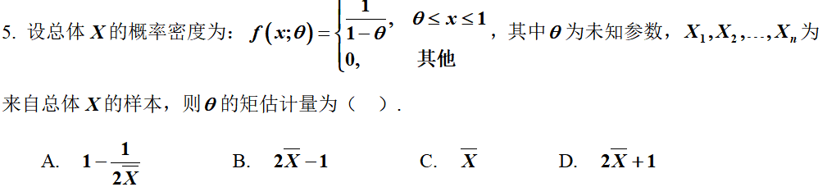
B

Slide 40
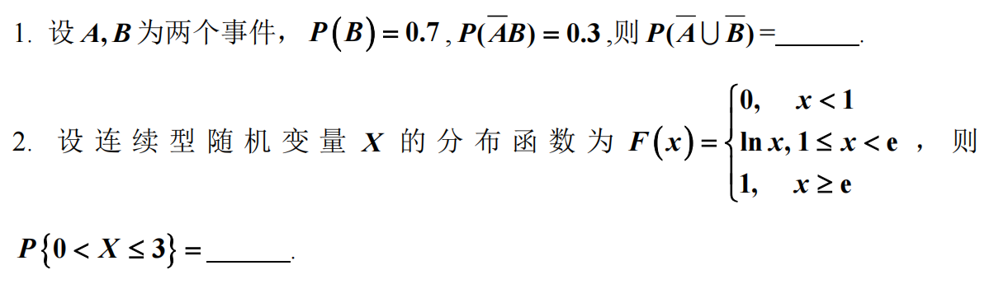
二、填空题（每题3分，共15分）
0.6
1

Slide 41
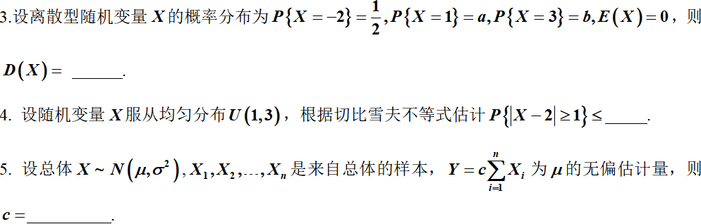

Slide 42
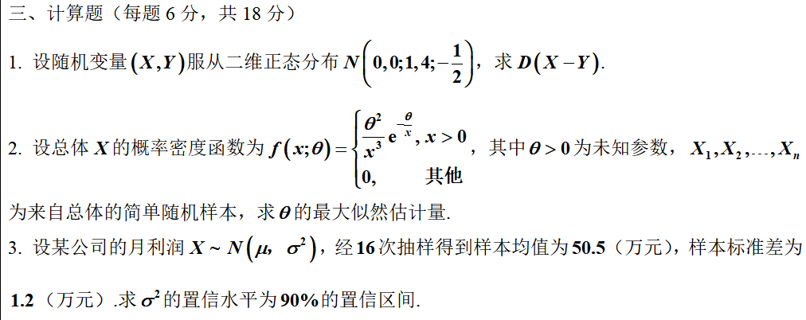
三、计算题（每题6分，共18分）

Slide 43
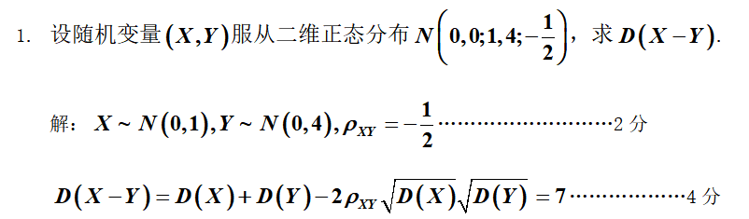

Slide 44
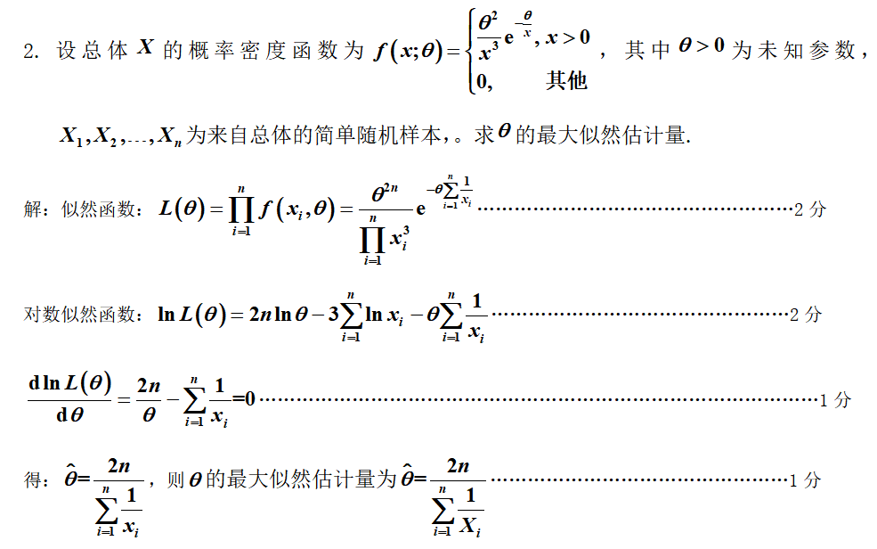

Slide 45
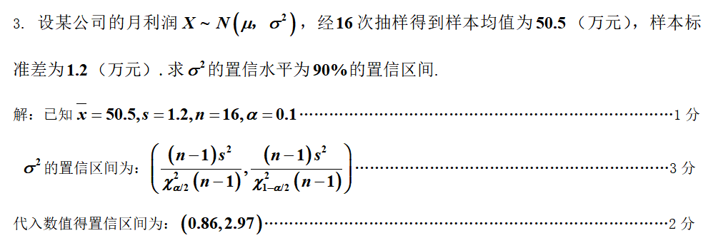

Slide 46
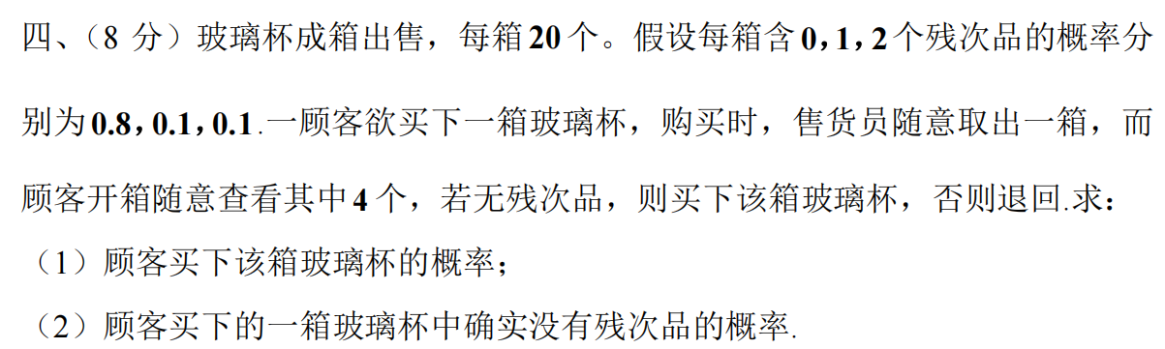
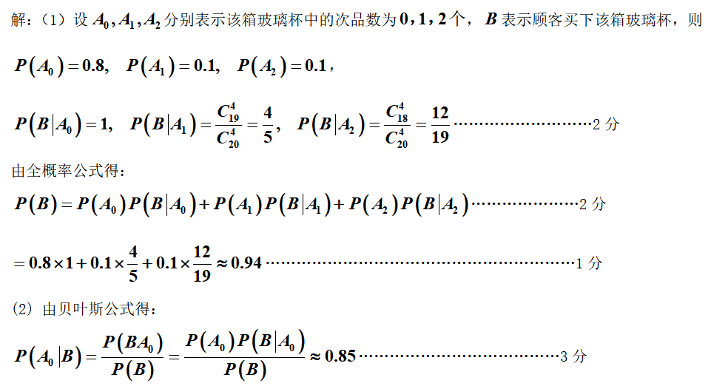

Slide 48
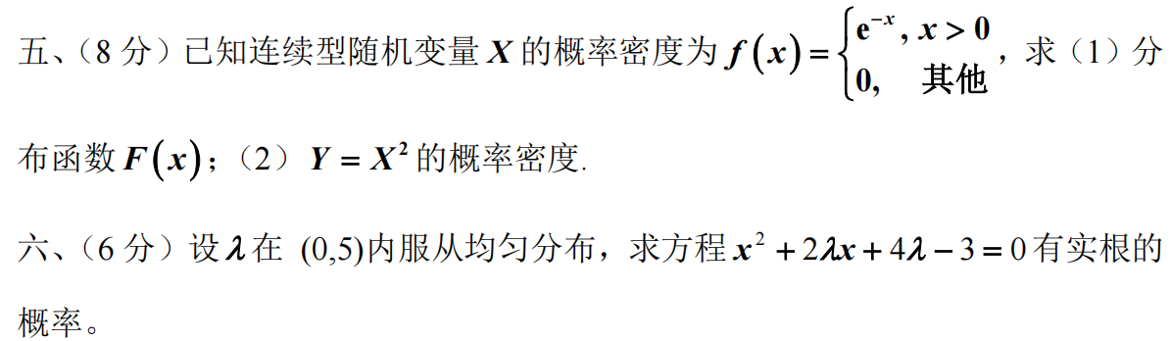
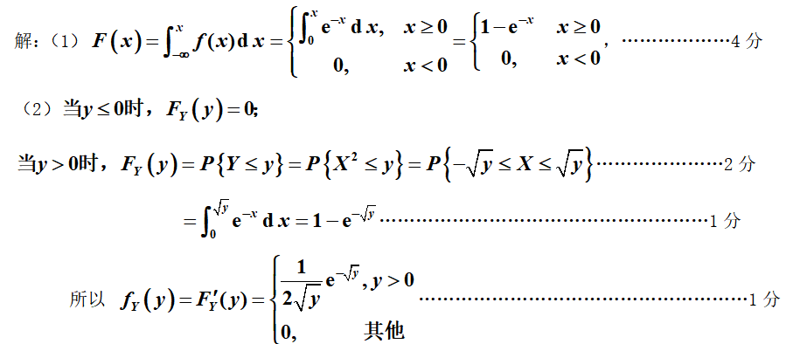

Slide 49
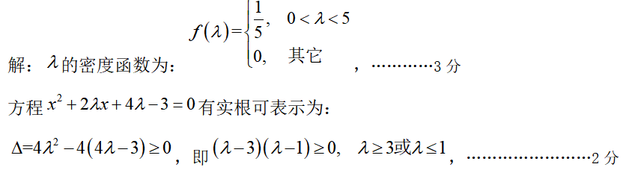
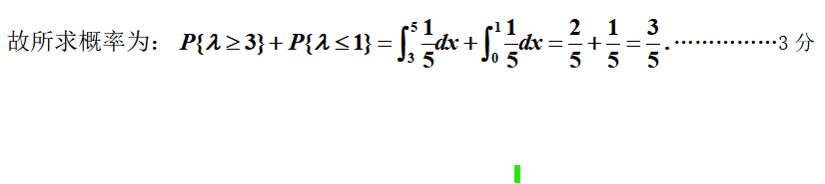

Slide 50
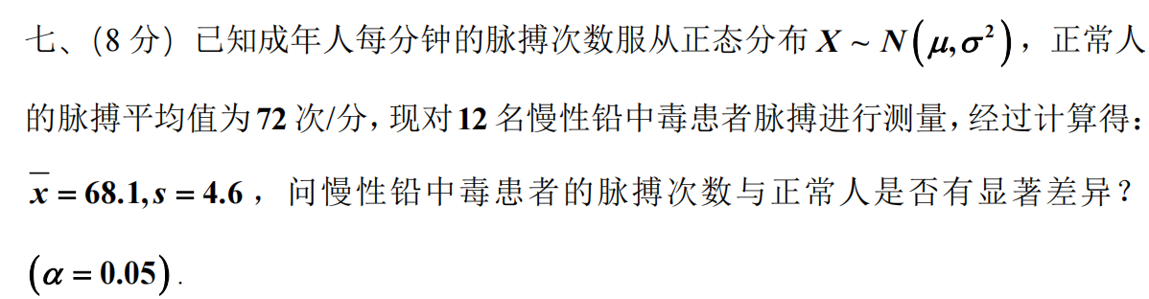
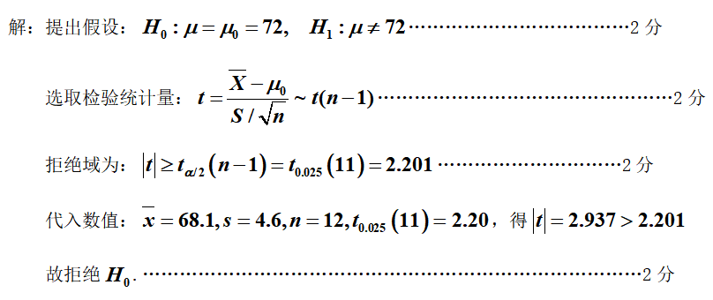

Slide 51
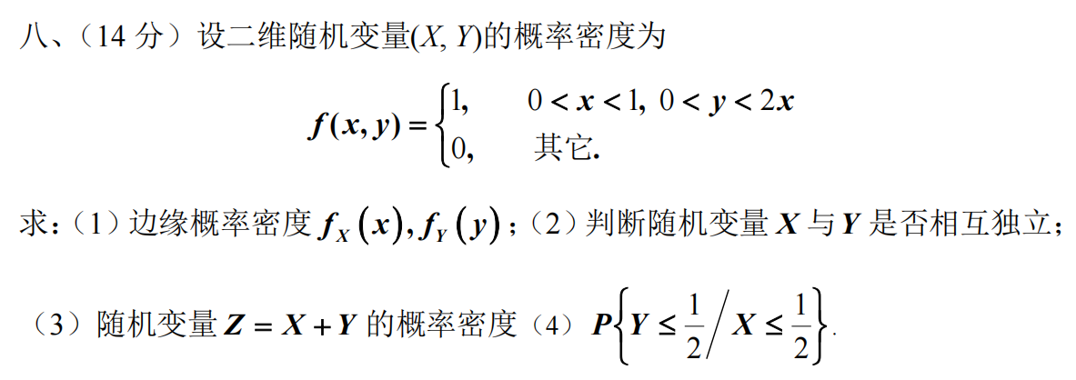
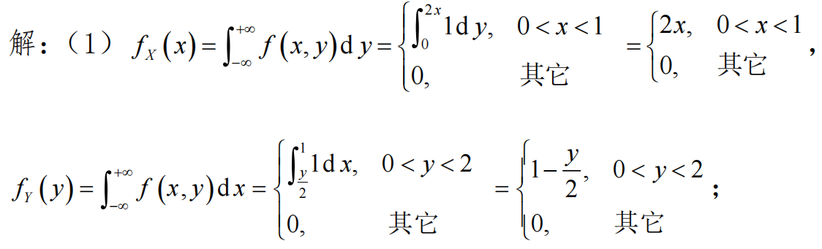

Slide 54
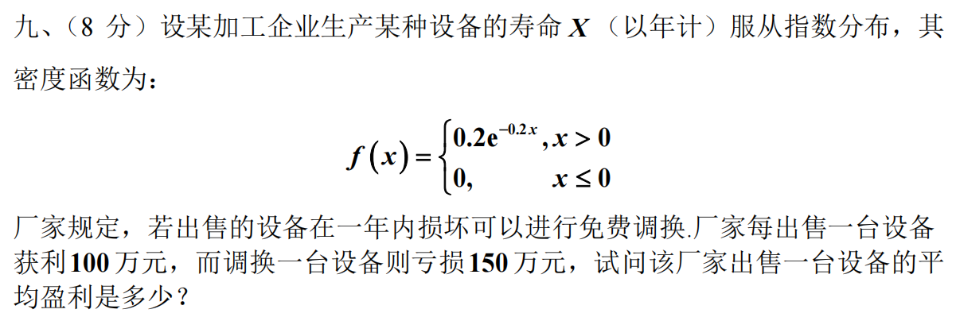
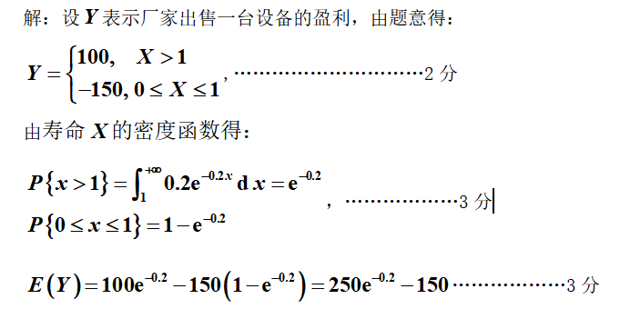

Slide 55
祝大家考试顺利!

